Slide 1
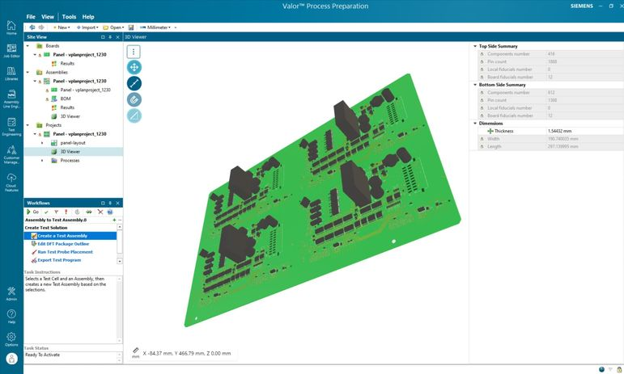
Valor Process Preparation
Valor Process Preparation 是全球领先的 PCBA 电子 NPI 生产工程领先平台。工业 4.0 是关于自动化操作流程，这包括从 PCBA 电子 NPI 到生产数据流管理的关键操作流程。在 PCBA 电子装配数据中，决定了最终结果的成本，包括 NPI 生产运行错误率、从流程开始的 PCBA 产量、管理 ECO 变化、供应链波动，当然还有可持续能源使用，所有这些都受到错误、失误和数据应用不够理想以及 PCBA 制造处理的影响。
点击图像或文字” 视频教程申请 ”
点击图像或文字” Datasheet ”

Slide 2
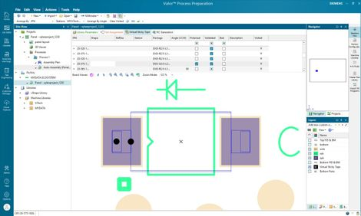
Valor 零件库
Valor 零件库包含 3500 万个 2.5D 零件几何图形，可用于验证您的 MPN 封装是否适合手头设计中的焊盘堆栈。用途包括装配风险评估、自动 SMT 零件创建和测试探针放置约束。BOM 中调用的错误 MPN 的常见问题可以通过视觉验证为不正确，从而更直接地验证设计质量和 BOM 零件选择。

Slide 3
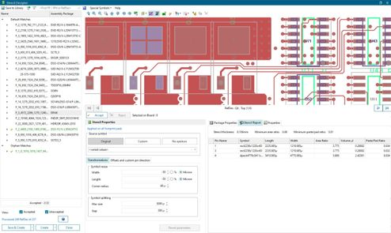
钢网(Stencil)设计
系统化最重要的 SMT 生产工具的设计和验证，这些工具不仅会影响 NPI 的产量，还会影响产量提升。保留公司对孔径调整方法的专业知识，无论在哪个 PCBA 上工作都应这样做。
创建钢网技术，以根据钢网技术（激光切割、激光切割和抛光、纳米涂层模板和电铸）进行钢网厚度、释放比方面的假设，并测试设计，以捕获可能导致生产问题的边缘情况孔径的印刷相关比率。

Slide 4
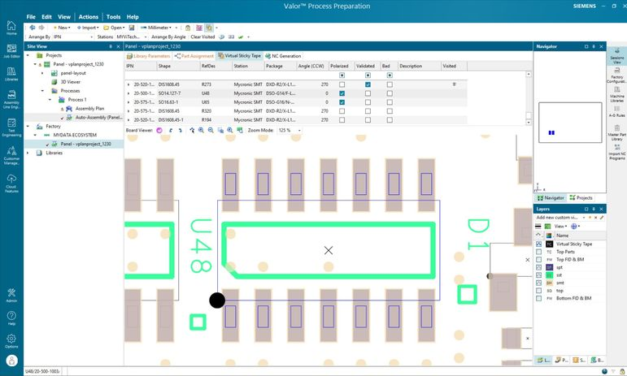
SMT 贴装验证
SMT 工程并不专注于最终的 SMT 供应商，而是规范旋转过程、供应商机器形状分配、供料器类型分配、零件到 PCB 验证过程 - 离线虚拟胶带审查，以确保导出的 NC 数据和机器形状（如果支持）自上而下得到验证。节省机器教学程序、操作 CAD 数据、操作 SMT 形状数据的时间都需要花钱，因为生产线没有生产。这里的想法是将此准备工作转移到桌面，并保持生产线运行，不会因手动操作而停止。

Slide 5
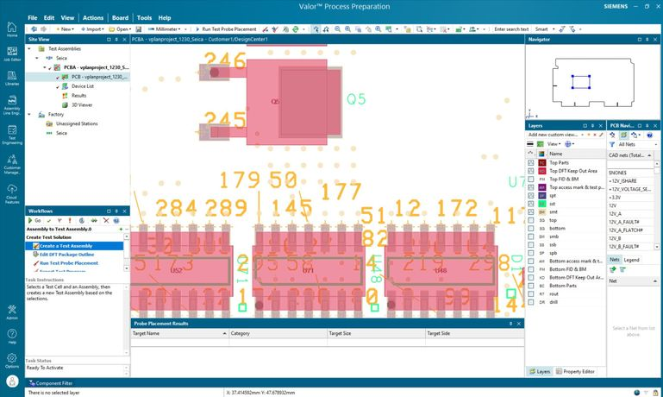
飞针测试(FPT)及在綫测试(ICT)
为您的测试 NPI 流程提供支持，以确定可以获得多少网表可供测试，以及可以在何处从飞针测试(FPT)和在綫测试(ICT) 系统虚拟和离线探测目标 PCBA。还支持对所有最常见的飞针测试(FPT)和在綫测试(ICT)系统的编程支持及测试夹具重用比较。

